Slide 1
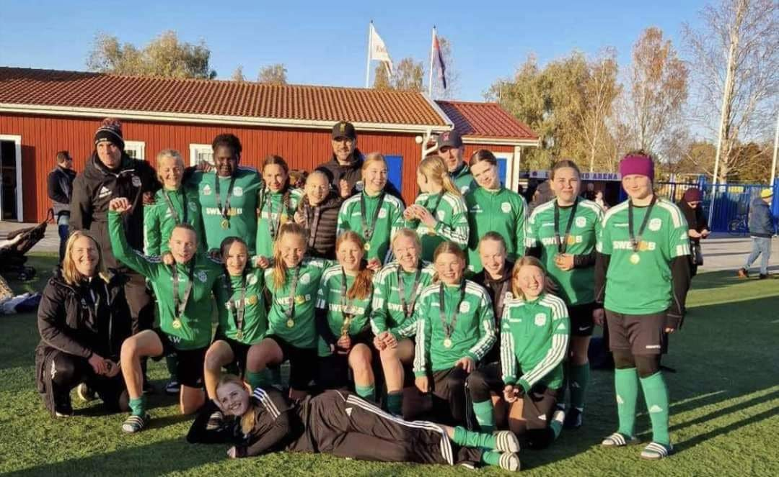
Föräldramöte F10/11 2024-03-19

Slide 2
Agenda
Presentation Ledare
Säsongen 2024
DM
Seriespel
Uttagning till match
Samarbeten 2024
Cuper 2024
Eskilstuna Cupen 12-14/4
Sommarcup?
Rekarne Girls Cup?
Spelarutbildningsläger
F13 - 20/4
F14 - 21/4
Träningsupplägg
Kläder
Matchkläder
Träningskläder
Ekonomi
Försäljningar
Sponsring
Spelregler för laget
Förväntningar
Förväntningar övriga föräldrar
Förväntningar på oss ledare/tränare
Info från kontaktföräldrar
Övrigt/Frågor

Slide 3
Presentation Ledare
Niklas Larsson
Huvudtränare
Robert Wahlberg Huvudtränare
Andreas Eriksson Assisterande tränare (Ny)
Sara Brolin
Assisterande tränare
Tomi Lehto
Fystränare (Ny)
Henrik Wiklund Målvaktstränare
Claes Andersson
Assisterande tränare (Ny)

Slide 4
Säsongen 2024
DM F13
Gruppspel mot Nykvarns SK, E:a United, IFK Nyköping
DM F14
Gruppspel mot Viljan och DFK Katrineholm
Gruppspelet skall vara färdigspelat senast 7/5
Kvartsfinaler skall vara spelade senast den 18/6
Semifinaler skall vara spelade senast den 13/8
Finaler spelas 27 augusti
Seriespel
2 Lag anmälda
Svart serie – Ev. Regional serie
Blå serie
Uttagning till match
Träningsnärvaro
Utvecklingsnivå

Slide 5
Samarbeten 2024
Fortsatt samarbete med F08/09 för att slussa upp spelare som behöver det.
Samarbete med F2012, för att vi ska få stöttning och de ska få stöttning.
Gemensamma träningar måndagar from april.
Vi har många spelare i olika utvecklingsnivåer som behöver olika utmaningar. Därav kommer vi utöka samarbeten både ”uppåt” och ”nedåt”. För att alla spelare ska få bästa möjliga utveckling.

Slide 6
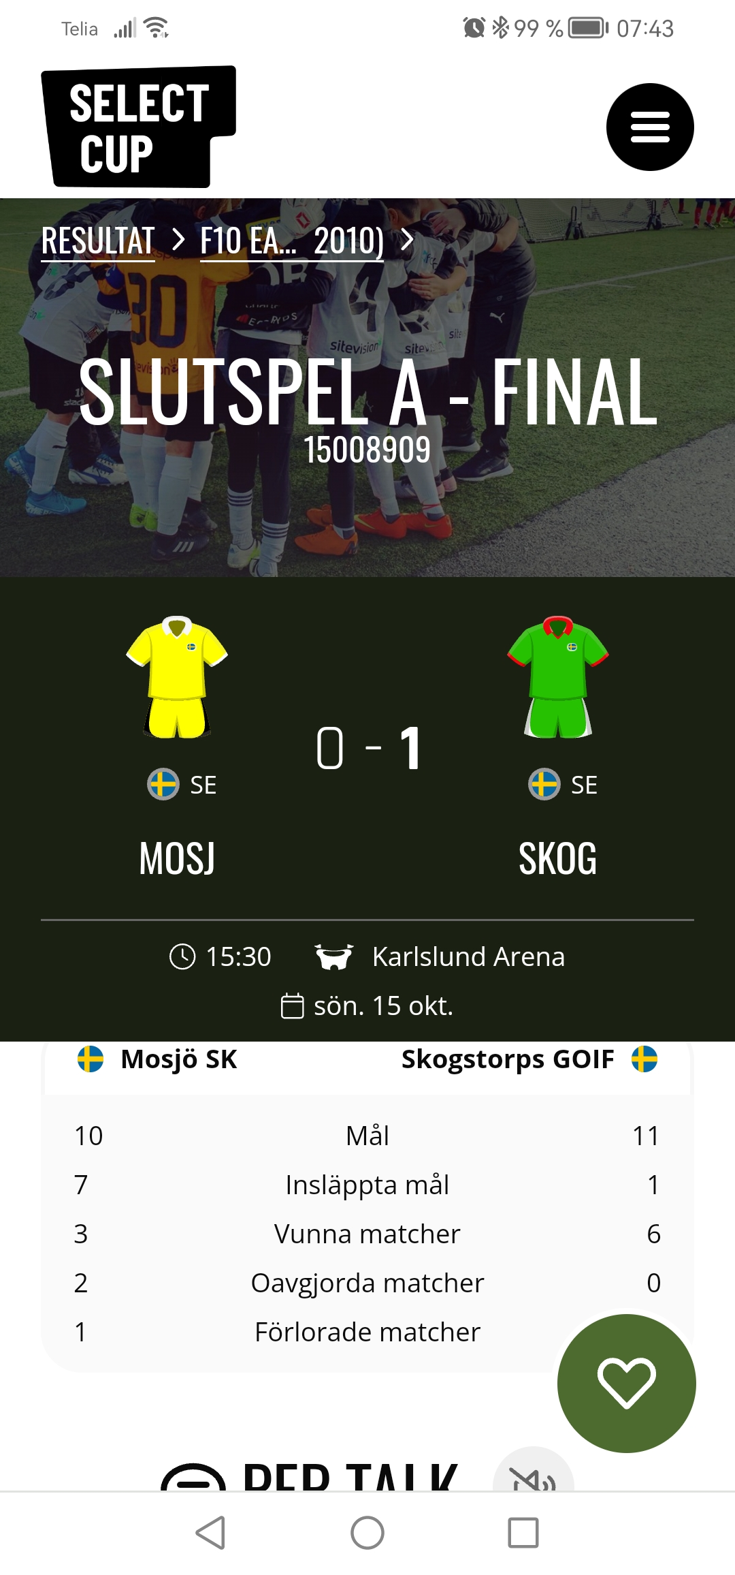
Cuper 2024
Eskilstunacupen 12-14/4
1 lag anmält i F14
1 lag anmälda i F12 7v7 samarbete med F2012
Dalecarlia 27-30/6 ?
V. 26
Lagavgift 2000:-
Deltagaravgift 1800:-/pers.
Ca 50000:- totalt
Borlänge/Leksand
Skadevi Cup 27-30/6?
V. 26
Lagavgift 1200:-
Deltagaravgift 1350:-/pers
Ca 35000:-
Rekarne Girls Cup 18-20/10

Slide 7
Eskilstunacupen 2024

Slide 8
Spelarutbildningsläger
F13 - 20/4
F14 - 21/4
Rosvalla IP, Nyköping – konstgräsplaner och teorisal på ”plan 3”
Syftet med spelarutbildningsläger är att ge alla intresserade spelare 13–14 år möjlighet till extra utbildning i fotboll samt att vara ett komplement till den spelarutbildning föreningarna bedriver.
Målvakter: Vi kommer bedriva specifik målvaktsträning under dessa läger.

Slide 9
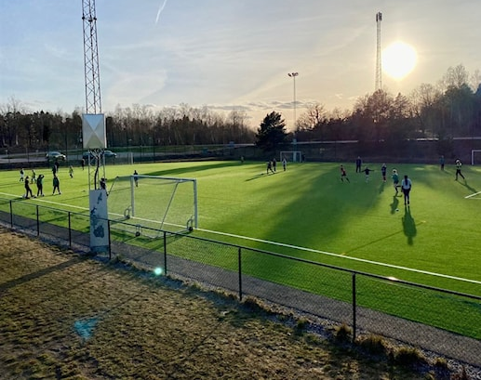
Träningsupplägg
KONTINUITET, FOKUS, KVALITET, UTVECKLING OCH GLÄDJE
TILLSAMMANS – GÖR DIN LAGKAMRAT BÄTTRE
GÄSTTRÄNARE
RÖDA LINJER I TRÄNING OCH MATCH

Slide 10
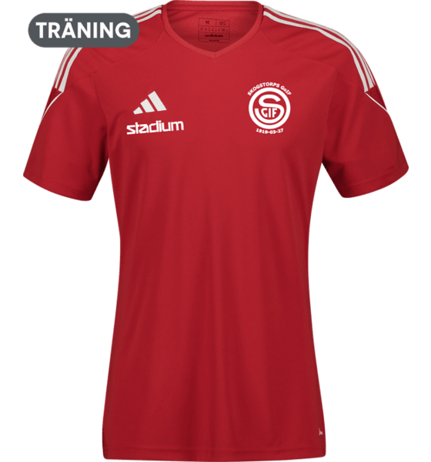
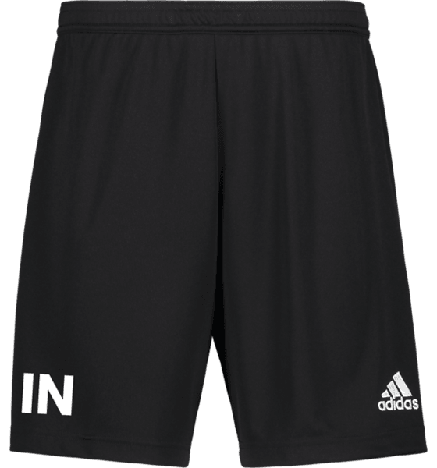
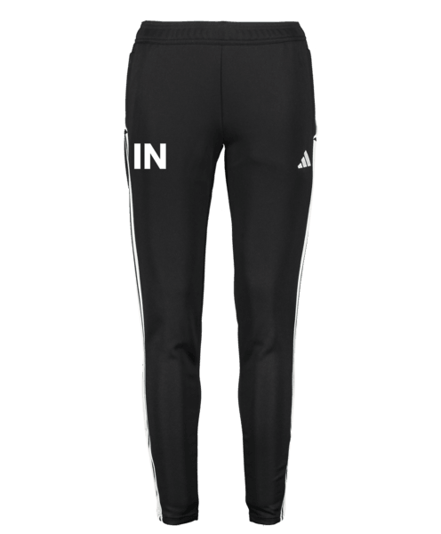
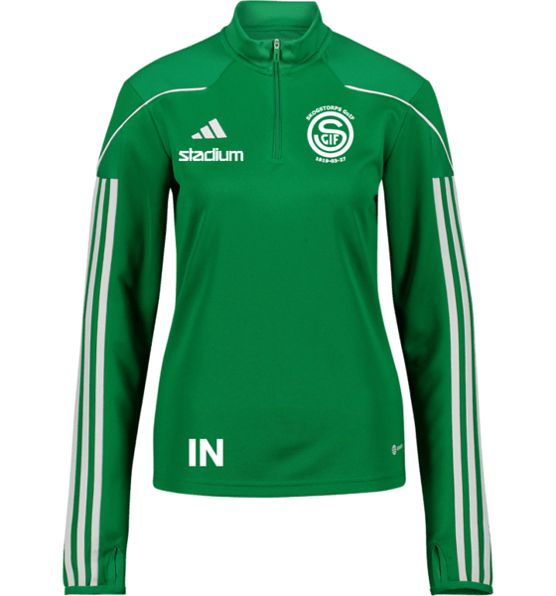
Kläder
Nya matchtröjor i år – betalas i medlemsavgiften
Röd träningströja – Stadium klubbshop
Svarta shorts – Stadium klubbshop
Träningsoverall – Stadium klubbshop

Slide 11
Ekonomi
Försäljningar
Sponsring
Lagkassan just nu:
52384:-

Slide 12
Spelregler för laget!
➢ Meddela alltid om du kommer eller inte på laget.se
➢ Meddela alltid frånvaroorsak
➢ Fotboll är ett spel – vi gör varandra bättre genom träning och att ha kul
➢ Deltagarna är UNGA – utvecklas genom kontinuitet och träning.
➢ Ingen här är proffs – inte än i alla fall ☺
➢ Föräldrar hejar på laget inte spelare!
➢ Vi är här för att utvecklas som spelare och individer!
➢ Ledarna är ideella – vi gör så gott vi kan utifrån vår erfarenhet

Slide 13
Förväntningar
Utan rätt stöd från din familj minskar dina möjligheter att lyckas som fotbollsspelare. Som förälder bör man vara medveten om och följa de förväntningar föreningen har av en som förälder. Då ökar spelarens möjligheter att lyckas
Utan rätt stöd från din förening och dina tränare kommer du inte att lyckas som fotbollsspelare. Vi skapar de förutsättningar du behöver för att bli så bra som du kan bli.
Familj
Förening
Utan rätt umgängeskrets kommer du inte att lyckas som fotbollsspelare. Välj dina vänner med omsorg och ta bara råd av de som verkligen vill dig väl.
Vänner
Skola
Fungerar skolan fungerar fotbollen och vice versa

Slide 14
Förväntningar på dig som spelare vid träning och match.
Jag infinner mig minst femton minuter innan varje träning. Då vi samlas.
Till träning/match ska jag alltid ha med mig rätt utrustning, vilket innebär:
- Träningskläder/matchkläder/träningsoverall
- Benskydd
- Vattenflaska
- Fotbollskor
Till både match och träning kommer jag väl förberedd mentalt.
Ätit ordentligt i god tid innan match/träning. Ha med något extra tillskott till match.
Under träning/match gör jag alltid mitt bästa.
Tillsammans med övriga spelare i laget ansvarig för lagets material såsom bollar, konor, västar osv. Detta betyder att vi hjälper varandra med att samla ihop materialet efter träning och match. Vi lämnar heller ingen tejp eller någonting annat kvar på planen eller på golvet i omklädningsrummet efter träning eller match.
Spelaren skall uppföra sig som en god föreningsrepresentant.
Spelaren skall visa respekt för och ha en positiv inställning till domare, motståndare och idrottsledare.
Det skall vara en självklarhet att agera schysst, både på och utanför plan

Slide 15
Förväntningar på dig som förälder
Föräldrarna skall deltaga på lagets föräldramöten.
Föräldrarna skall ta del av lagledningens och föreningens information.
Fotboll skall vara rolig, för både barn och föräldrar.
Positiv föräldrasupport är viktig, särskilt i tider av besvikelse. Föräldrarna bör uppmuntra sitt barn till träning och ha en långsiktig målsättning med denna.
Föräldrarna förväntas stötta spelaren i träningen på ett balanserat sätt, utan att pressa spelaren till något hon inte vill.
Under match vill vi att du som förälder är uppmuntrande och positiv. Taktiska tillrop sköter tränaren!
Se till att spelare har ätit ordentligt i god tid innan match/träning. Att spelare har med något extra tillskott till match
Delta i försäljningar/aktiviteter.

Slide 16
Förväntningar på oss ledare/tränare
Följa föreningens värderingar
Glädje
Respekt
Samarbete
Utbildning
Prestation

Slide 17
Info från Kontaktföräldrar
Önskas en föräldragrupp som kan hitta på aktiviteter utanför fotbollen.

Slide 18
Övrigt/Frågor
Individuell coachning under träning
Beslut om framtida cuper
Ansvariga för Sponsring
Ansvariga för aktiviteter utanför fotboll (Cilla, Camilla)
Mentalcoach, Camilla kollar

